Slide 1
Semantisatieverhaal AA:
Ik ben zo’n 5 jaar geleden, ongeveer 5 jaar geleden, voor de laatste keer in het Rijksmuseum geweest in Amsterdam. Ik vind de eregalerij de mooiste plek in het museum. Je hebt daar een prachtig uitzicht op de 50 bekendste schilderijen. Het uitzicht is wat je om je heen ziet als je ergens bent. Helemaal aan het einde van de zaal zie je dan de Nachtwacht. (extra klik) De Nachtwacht is misschien wel het beroemdste schilderij op de hele wereld. Ik zag direct dat er een soort steiger voor stond. De steiger wordt meestal gebruikt bij het bouwen van huizen en is het bouwsel van stangen met planken tegen een gebouw dat daar tijdelijk staat. Maar de mensen op deze steiger waren niet aan het bouwen. Ze waren bezig het schilderij te restaureren. Ze maakten het weer zoals het was. Ik hoorde dat ze het schilderij moesten restaureren omdat het er slecht aan toe was, dat het kapot (of gewond) was. Er zaten heel veel scheuren in en er waren misschien ook wel brokken oude verf afgevallen. De brok, zo noemen we het grote stuk dat ergens van is afgebroken. Toen ik er was, stonden twee mensen op deze steiger. Ze waren bezig het schilderij te onderzoeken: ze maakten foto’s en haalden er kleine stukjes vanaf om de verf goed te bekijken (open link voor foto’s). Ze moesten mondmaskers en handschoenen dragen om het schilderij te beschermen tegen hun ademhaling en hun vingerafdrukken. Beschermen betekent zorgen dat iets of iemand veilig is. Wie van jullie is ook wel eens in het Rijksmuseum geweest?
In de laatste dia vind je de link naar een filmpje van het Jeugdjournaal.
AA
Notes:
Woordenoverzicht
de steiger: het bouwsel van stangen met planken tegen een gebouw dat tijdelijk daar staat bij het bouwen of repareren van het gebouw
er slecht aan toe zijn: kapot of gewond zijn
de brok: het grote stuk dat ergens van is afgebroken
restaureren: weer maken zoals het was
zo’n: ongeveer
beschermen: zorgen dat iets of iemand veilig is
het uitzicht: wat je om je heen ziet als je ergens bent

Slide 2
Gerarda Das
Marjan ter Harmsel
Mandy Routledge
Francis Vrielink
Week 46 – 12 november 2024
Niveau AA

Slide 3
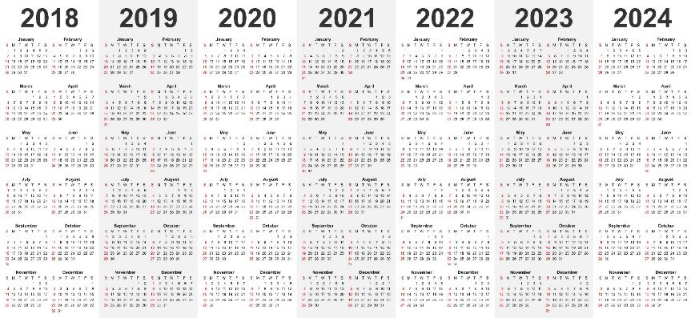
zo’n

Slide 4
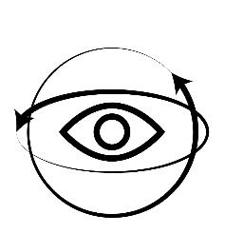
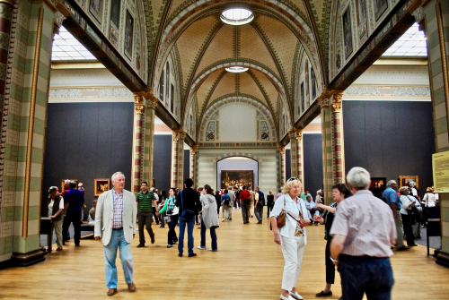
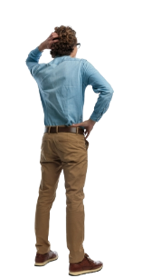
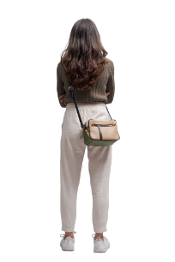
het uitzicht

Slide 5
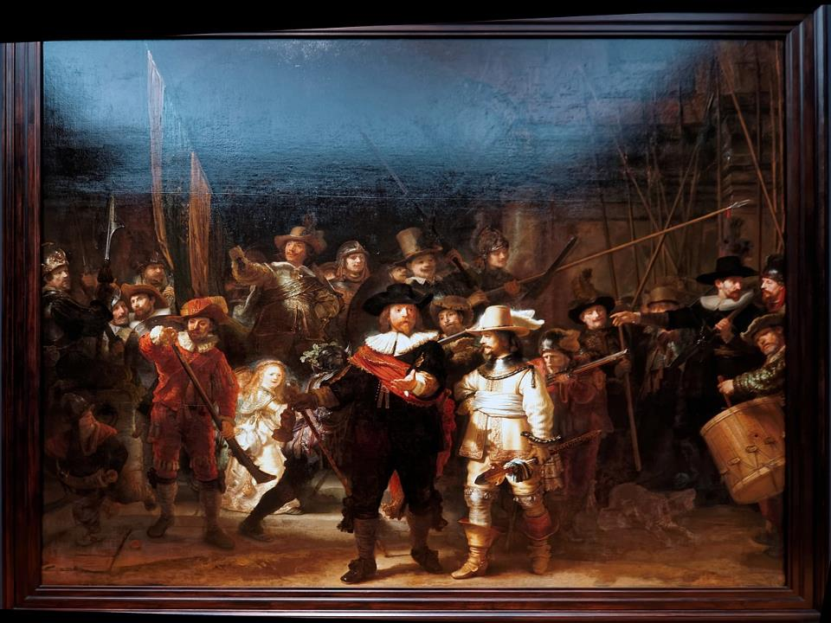
Bron: commons.wikimedia.org

Slide 6
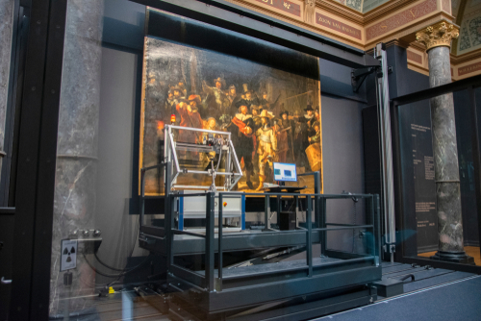
de steiger

Slide 7
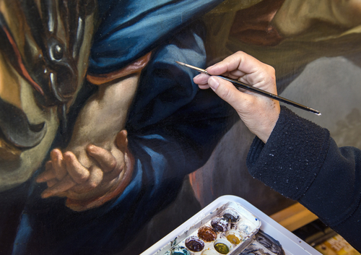
restaureren

Slide 8
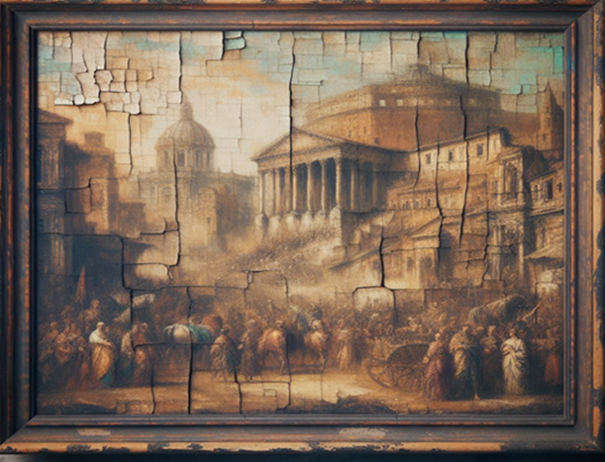
er slecht aan toe zijn

Slide 9
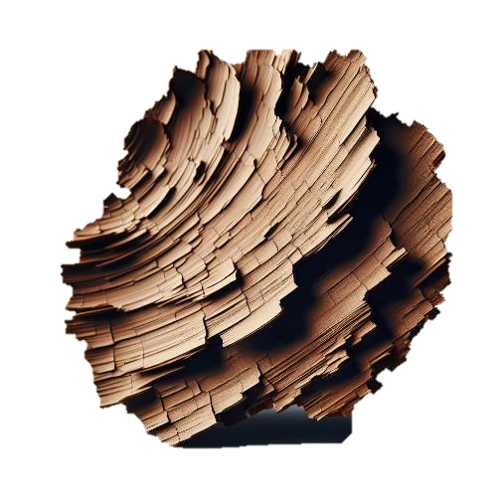
de brok
Onderzoekstechnieken - Rijksmuseum

Slide 10
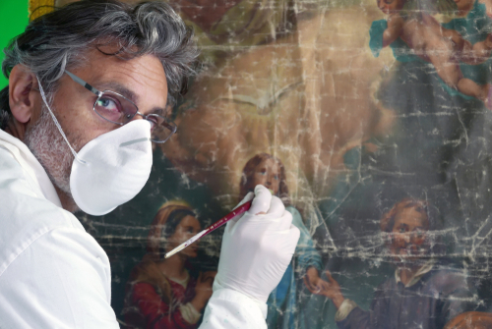
beschermen
https://www.youtube.com/watch?v=PXVNlrdzld4

Slide 11
Op de woordmuur:

Slide 12
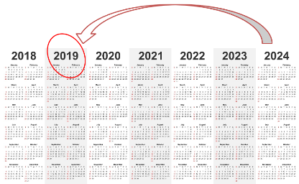
zo’n
precies
= ongeveer
Ik ben zo’n 5 jaar geleden in het Rijksmuseum geweest.
= exact
Ik was precies op 8 november 2019 in het Rijksmuseum.

Slide 13
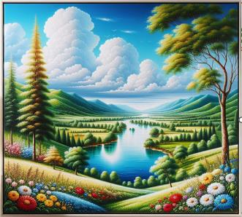
er slecht aan toe zijn
in goede staat zijn
= kapot of gewond zijn
Het schilderij is er slecht aan toe.
= er prima uitzien
Dit schilderij is in goede staat.

Slide 14
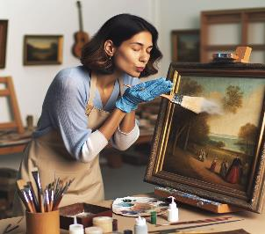
beschermen
blootstellen aan
= zorgen dat iets of iemand veilig is
Hij draagt een mondkapje om het schilderij te beschermen.
= ermee in aanraking laten komen
Het schilderij wordt blootgesteld aan de adem.

Slide 15
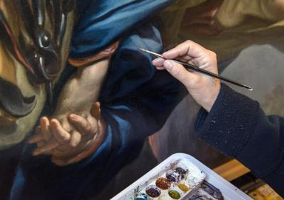
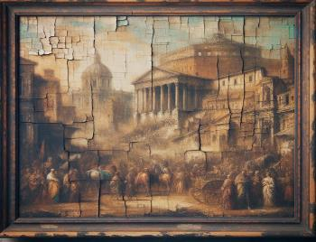
restaureren
aftakelen
= weer maken zoals het was
Meer dan 25 mensen zijn de Nachtwacht aan het restaureren.
= minder mooi worden, oud worden
Het schilderij hangt al jaren aan de muur. Het is aan het aftakelen.

Slide 16
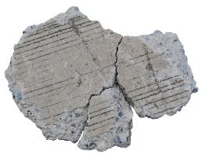
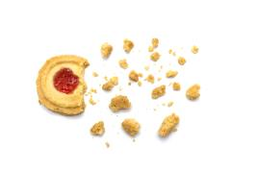
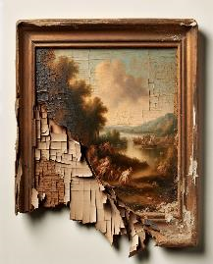
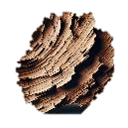
de brok
= het grote stuk dat ergens van is afgebroken
van een muur
van een koek
van de verf

Slide 17
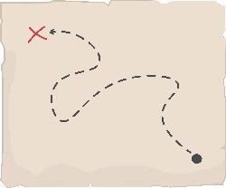
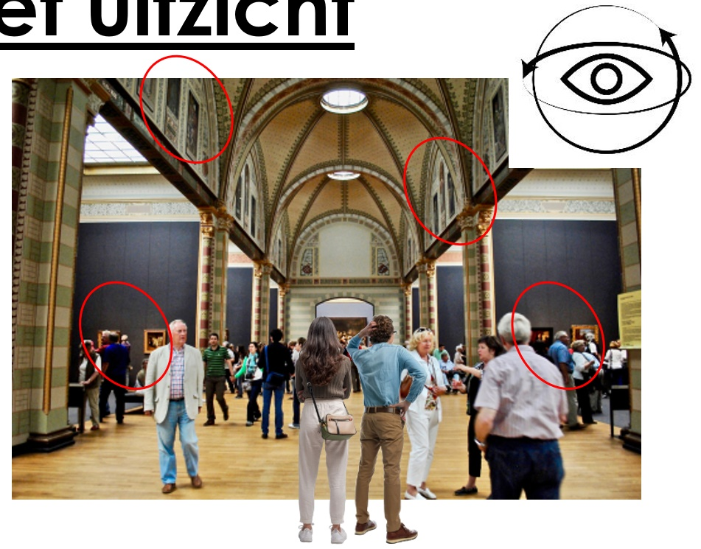
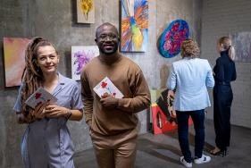
de route
de plek
het uitzicht
= wat je om je heen ziet als je ergens bent
genieten

Slide 18
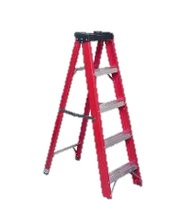
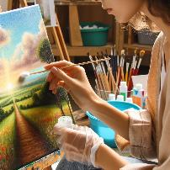
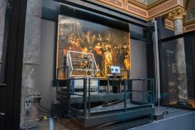
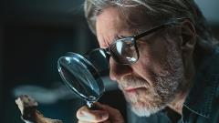
reinigen
de ladder
de steiger
= het bouwsel van stangen met planken tegen een gebouw dat daar tijdelijk staat bij het bouwen of repareren
onderzoeken

